Slide 1
○ 新大阪駅周辺【総論】
１．エリアの状況
1964年の東海道新幹線の開通、東京オリンピックの開催、1970年の大阪万博開催時に、土地区画整理事業と共にまちづくりが進められて以降、大阪の南北軸の一画を担うとともに、国土軸上に位置する広域交通ネットワークの拠点として、関西国際空港、大阪国際空港、神戸空港などとともに、アジア、日本各地と大阪を繋ぐ役割を果たしてきている。
今後、リニア中央新幹線の整備によるスーパー・メガリージョン構想が進められ、東京、名古屋、大阪が一体となった7000万人の巨大経済圏が形成されようとしており、また、北陸新幹線や、関西国際空港とのアクセスを強化するなにわ筋線（都市鉄道）、空港や全国の都市拠点などを繋ぐ高速道路網へのアクセスを強化する大阪都市再生環状道路淀川左岸線（都市高速道路）などの広域交通インフラが整備されていく状況。
２．エリアの課題
新大阪駅周辺地域が、かつてないほどの広域交通の一大ハブ拠点となるこの機会を捉えて、世界、日本国内から多様な人を惹きつけ交流を促進するとともに、世界に誇れる豊かな都市空間をつくり出すことで、大阪経済の発展はもとより、関西・西日本のポテンシャルを高め、アジアと共に進化する新しい時代の大阪をめざす必要がある。
３．近年の動向
都市再生緊急整備地域の候補となる地域として公表（2018年8月）されたことを受け、国、大阪府、大阪市、経済団体、民間事業者、学識経験者等で構成する「新大阪駅周辺地域都市再生緊急整備地域検討協議会」を設置し（2019年10月）、官民協働で将来のまちづくりを検討。「新大阪駅周辺地域都市再生緊急整備地域まちづくり方針2022」を策定（2022年6月）。
まちづくり方針を踏まえ、複数の具体的なプロジェクトが動きつつある「新大阪駅エリア」において、都市再生緊急整備地域に指定(2022年10月)。あわせて、同年12月に都市再生緊急整備協議会を設置。
４．将来像
圧倒的な広域交通アクセスを活かして、駅とまちが一体となった「世界有数の広域交通ターミナルのまちづくりの実現」をめざす。

Slide 2
○ 新大阪駅周辺
○取組状況及び今後のスケジュール
凡例（案）
実施
成果
青字は2014年以降の実施済みの項目
赤字は現時点では未実施の項目
調査
年度 | 2014 (H26) | 2015 (H27) | 2016 (H28) | 2017 (H29) | 2018 (H30) | 2019 (R1) | 2020 (R2) | 2021 (R3) | 2022 (R4) | 2023 (R5) | 2024 (R6) | 2025 (R7) | 2026 (R8) | 2027 (R9) | 2028 (R10) | 2029 (R11) | 2030 (R12)
新大阪駅周辺地域 まちづくり検討
新大阪駅周辺地域
都市再生緊急整備地域
まちづくり方針2022策定
新大阪駅周辺地域
まちづくり検討
まちづくり方針の更新等
都市再生緊急整備地域の
候補地として公表
都市再生緊急整備地域指定
新大阪駅エリア
新幹線新駅を踏まえた空間などの具体検討
民間都市開発プロジェクトの推進
新大阪連絡線・なにわ筋線連絡線構想の検討・エリア計画の作成
プロジェクトの推進・実施
十三駅エリア
淀川区役所跡地開発
公募開始
工事着工
全体竣工（予定）
淡路駅エリア
柴島浄水場用地・阪急高架下空間等の活用検討・エリア計画の作成
プロジェクトの推進・実施
○『新大阪駅周辺』エリアの担当部局一覧
・大阪市：大阪都市計画局、計画調整局、淀川区役所、東淀川区役所
・大阪府：大阪都市計画局

Slide 3
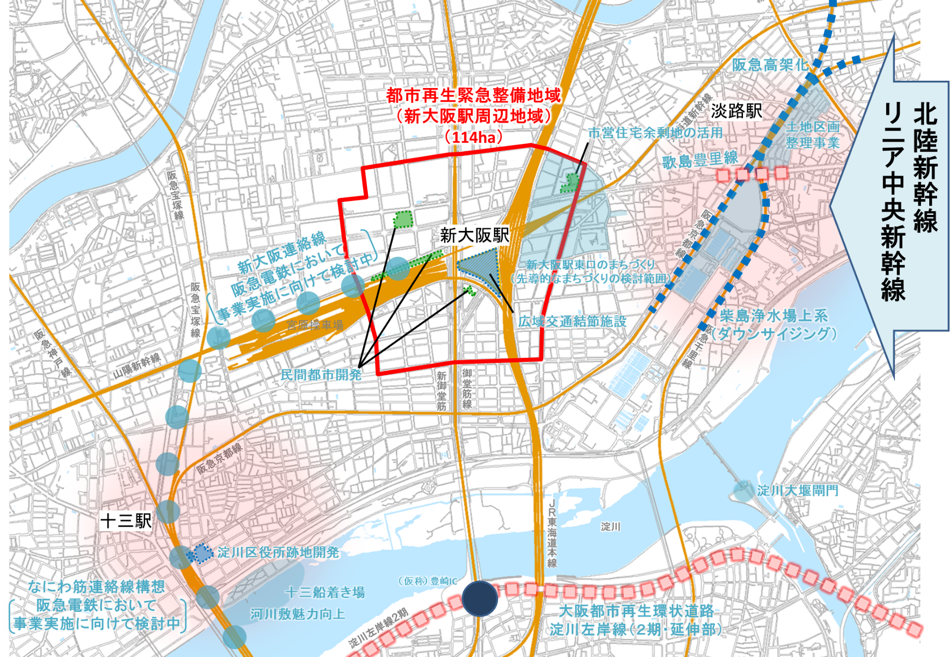
○ 新大阪駅周辺
【地区の位置付け】
（エリア全体）
新大阪、十三、淡路の３つのエリアが徒歩圏に居住エリアを持つというポテンシャルを踏まえて、それぞれの立地特性やゆかりを活かしながら、来訪といった一時的なエリアの利用から、働く、住むといったエリアへの定着を視野に入れて、３つのエリアが一体となって、魅力の高い拠点の形成を図る。
（新大阪駅エリア）
新大阪駅エリアについては、新幹線駅をはじめとする広域交通の利便性が高いポテンシャルを活かして質の高い機能の集積を図り、３つのエリアのリーディング拠点として、国内外の広域の人の流れを集めて、まちに広げる重要な役割を担う。特に、目的地のシンボルとなる大規模な交流施設の立地、広域交通結節施設として人の空間の拡充や高速バス拠点化、駅からまちへの空間の演出などにより、新大阪駅周辺地域の拠点性の向上をけん引する。
（十三駅エリア・淡路駅エリア）
十三駅エリア・淡路駅エリアについては、新大阪駅エリアと多様な交通モードでネットワークさせつつも、懐かしさや、空間的なゆとりなど新大阪にないそれぞれの特色を活かした独自性を持つことにより、新大阪駅エリアの役割や広域的な機能を補完するサブ拠点としての役割を担うことで、３エリアが一体となって魅力の高い拠点を形成する。

Slide 4
○ 新大阪駅周辺
○課題と取組
 | 事項 | 課題 | 取組
全体 | プロモーション | さらなる民間都市開発の機運の醸成、新たな事業の創出、人の集積等を図っていくために、府民、市民はもとより、国内外に広く、新大阪駅周辺地域の動きをプロモーションする必要がある。 | 都市再生緊急整備協議会が中心となって、セミナーなどを開催することにより、エリアのブランド価値を高める取組を展開する。
新大阪駅エリア | 新幹線新駅関連プロジェクト | 駅とまちが一体となったまちづくりを進めるために、リニア中央新幹線、北陸新幹線の新駅整備と関連して、都市機能の充実を図っていく必要がある。 | 新幹線新駅の位置が示されれば、以下4つのプロジェクトについて検討の具体化を進める。 （１）広域交通結節施設の機能向上 （２）駅とまちを繋ぐ歩行者動線 （３）大規模交流施設の立地 （４）新大阪連絡線新駅プロジェクト
 | 民間都市開発プロジェクト | 人の集積等を図っていくために、民間都市開発における建て替え、再開発などのタイミングに合わせて、エリアの価値を高める機能を導入していくことが求められる。 | 検討が進められるプロジェクトの実施促進を図りながら、新たな民間によるプロジェクトの組成に向けた機運の醸成を図る。
十三駅エリア 淡路駅エリア | エリア計画 プロジェクト推進 | 新大阪駅エリアの役割や広域的な機能を補完するサブ拠点としての役割を担い、３エリアが一体となって魅力の高い拠点を形成する必要がある。 | 新大阪連絡線・なにわ筋連絡線構想（新駅設置）および柴島浄水場用地・阪急高架下空間等の活用の検討を踏まえてエリア計画を作成し、各種プロジェクトの推進を図る。

Slide 5
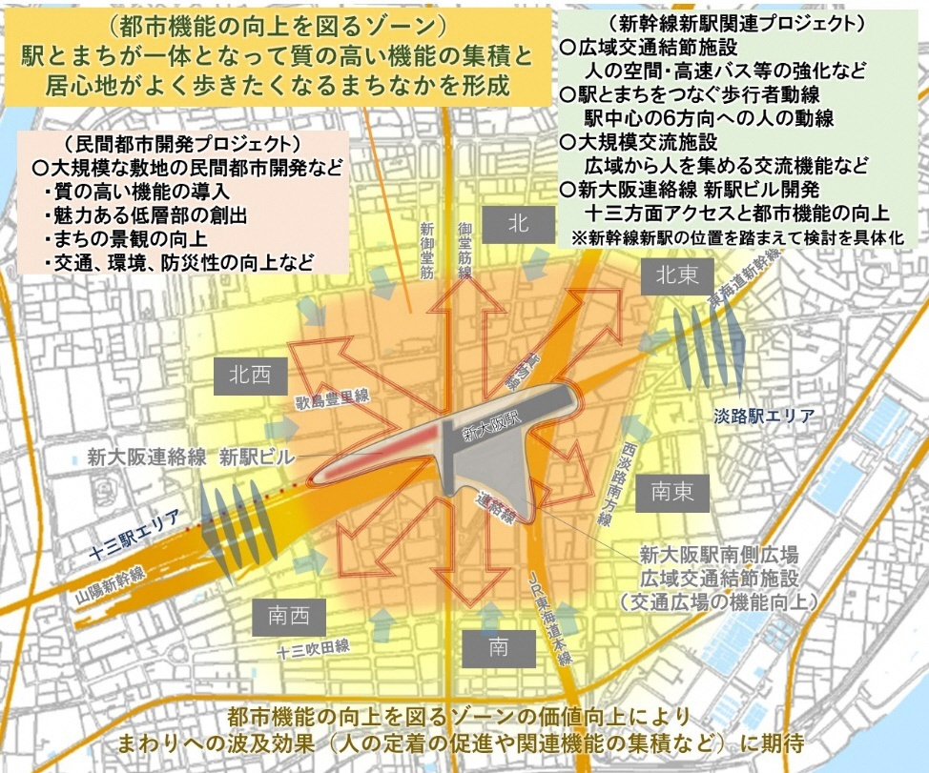
○ 新大阪駅周辺 ①新大阪駅エリア
＜めざす姿＞
・世界有数の広域交通ターミナルのまちづくり
取組前
〇新幹線、JR在来線及びOsakaMetroの駅が立地し、駅の直近には、業務、宿泊などの機能集積があり、特に北西部の業務系機能の集積がある。駅から離れるにつれて、商業地域内においても、戸建て住宅や共同住宅が立地するなど、一定規模の居住機能があり、複合的な土地利用がなされている。
取組後～将来像
駅まち一体の空間づくり
〇新幹線新駅関連プロジェクト
リニア中央新幹線・北陸新幹線の駅位置を踏まえて、以下の４つの関連プロジェクトの検討の具体化を進める。
（１）広域交通結節施設の機能向上
鉄道・道路とまちを繋ぐ役割を担う交通結節施設は、利便性・円滑性・快適性の観点から、歩行者・自動車等交通・利用者サービスの空間をバランスよく設ける。現状の課題解決はもとより、人の空間の拡充及び高速バスの拠点化に向けて、多層化の検討を進める。
（２）駅とまちをつなぐ歩行者動線（歩きたくなるまちなか）
新大阪駅の３Fの南北通路から６ブロックの方面に、駅、交通結節施設などと民間都市開発の低層部を一体的な空間として、動線を確保するとともに、賑わいや潤いのある連続的な空間形成を図る。
（３）大規模交流施設の立地
0.5～1ha規模以上で、広い圏域からの人の集積が可能な空間の確保などを図る。
（４）新大阪連絡線新駅プロジェクト
新大阪と十三のネットワークを強化する新大阪連絡線の新駅は、新大阪駅の北西部として、駅ビル整備と合わせて、一体的にエリアの価値を向上する機能の導入を図る。
〇民間都市開発プロジェクト
人の集積を図るために、大規模な建て替え、土地利用転換などのまとまりのある民間都市開発に合わせて、交流促進・交通結節・都市空間の機能の向上を図る。民間都市開発には、質の高い機能の導入や、魅力的な低層部を創出することなどによりまちの価値を高める。特に低層部等は、民間の創意工夫などにより、さまざまな人が、効果的で便利に利用できる都市空間となるよう新しい空間利用（空間のシェアリングなど）のイノベーションに期待する。
「新大阪駅エリア計画」より

Slide 6
○ 新大阪駅周辺 ②十三駅エリア、淡路駅エリア
＜めざす姿＞
・世界有数の広域交通ターミナルのまちづくり
取組前
○十三駅エリア 阪急京都線、神戸線、宝塚線が集まり、大阪駅に接続する鉄道の結節点であり、駅周辺には、商店街など
の昔ながらの風情のある空間が残るほか、南側に近接する淀川では、十三河川敷において、花火大会や
バーベキューなどのイベントが開催されている。
○淡路駅エリア 阪急淡路駅は、阪急京都線、千里線の結節点であり、また、JRおおさか東線の開業に伴いJR 淡路駅が設
置され、新大阪駅へのアクセス性が向上した。両駅周辺では、土地区画整理事業と東西の都市計画道路
事業及び連続立体交差事業が行われており、商店街の周りには、居住機能が広がる。
取組後～将来像
新大阪駅エリアと多様な交通モードでネットワークさせつつも、懐かしさや、空間的なゆとりなど新大阪にないそれぞれの特色を活かした独自性を持つことにより、新大阪駅エリアの役割や広域的な機能を補完するサブ拠点としての役割を担うことで、３エリアが一体となって魅力の高い拠点を形成する。
〇新しいまちづくりに関連するインパクト
十三駅エリア ： 新大阪連絡線・なにわ筋連絡線構想（新駅設置）
淀川河川敷十三エリアの魅力向上
淀川区役所跡地開発 など
淡路駅エリア ： 阪急線 高架化
土地区画整理事業
柴島浄水場 上系 有効活用 など
「新大阪駅周辺地域都市再生緊急整備地域まちづくり方針2022」より

